Slide 1



NHIỆT LIỆT CHÀO MỪNG QUÝ THẦY CÔ
VỀ THAM DỰ
HỘI THI GIÁO VIÊN GIỎI CẤP HUYỆN
NĂM HỌC 2024 – 2025
Giáo viên: Nguyễn Thị Vui
Năm sinh: 1983
Trường Tiểu học Hiệp Hòa

Slide 2


Slide 3
Đặt tính rồi tính:
5 263 + 2 485

Slide 4

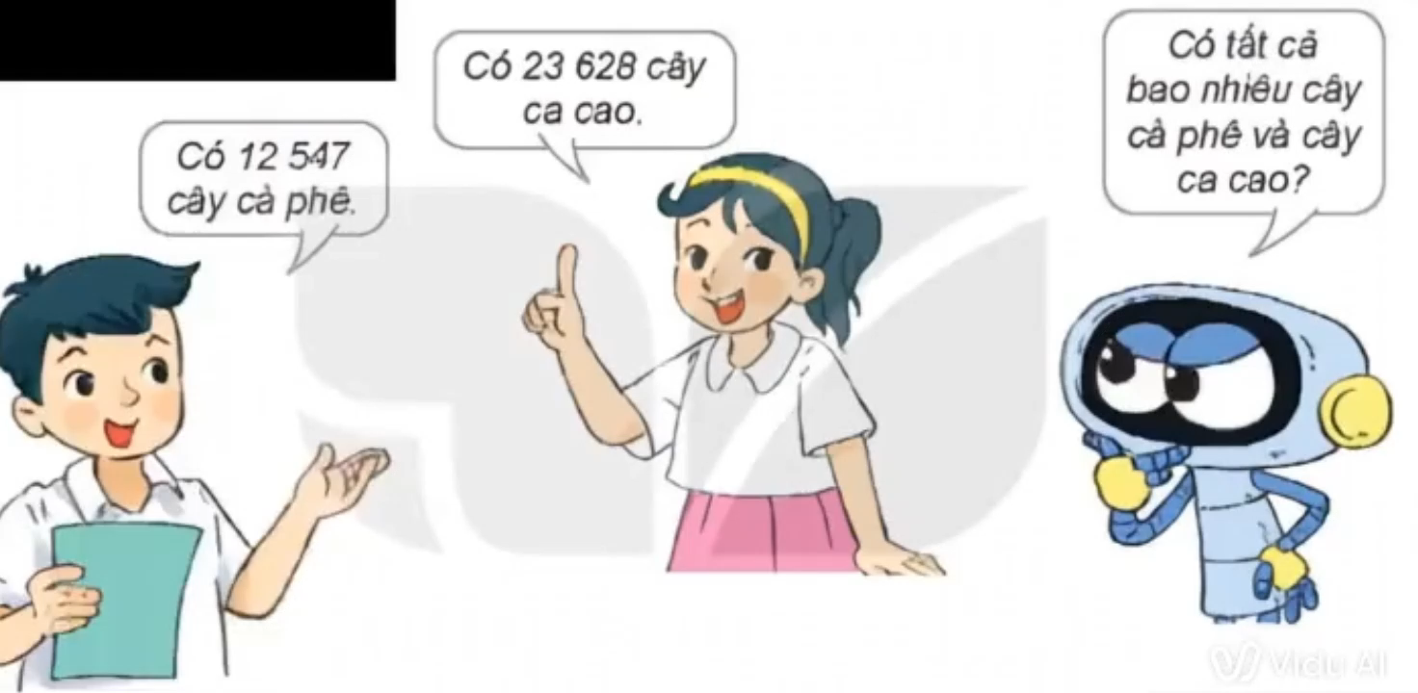

Slide 5

1
Tính.
86 362
93 246
67 294
+
+
+
918
4 825
25 431

Slide 6
2
Đặt tính rồi tính
43 835 + 55 807 67 254 + 92
25 346 + 37 292 7 528 + 5 345

Slide 7
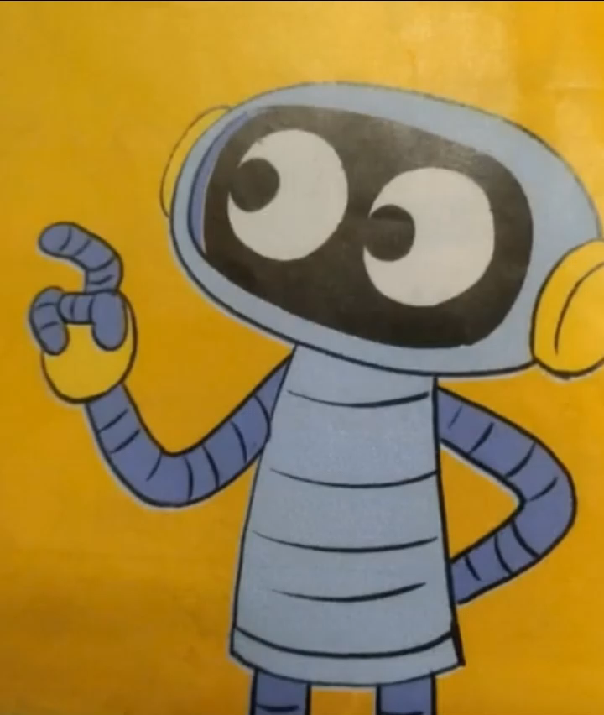
3
Tính nhẩm (theo mẫu).
Mẫu:
8 000 + 7 000 = ?
Nhẩm: 8 nghìn + 7 nghìn = 15 nghìn
8 000 + 7 000 = 15 000
6 000 + 5 000
9 000 + 4 000
7 000 + 9 000
= 11 000
= 13 000
= 16 000

Slide 8
4
Để phục vụ học sinh chuẩn bị vào năm học mới, một cửa hàng đã nhập về
6 500 cuốn sách giáo khoa, 3 860 cuốn sách tham khảo và 8 500 cuốn vở.
Hỏi cửa hàng đó đã nhập về tất cả bao nhiêu cuốn sách và vở?
Tóm tắt
SGK: 6 500 cuốn
Sách tham khảo: 3 860 cuốn
Quyển vở: 8 500 cuốn
? Cuốn sách và vở

Slide 9

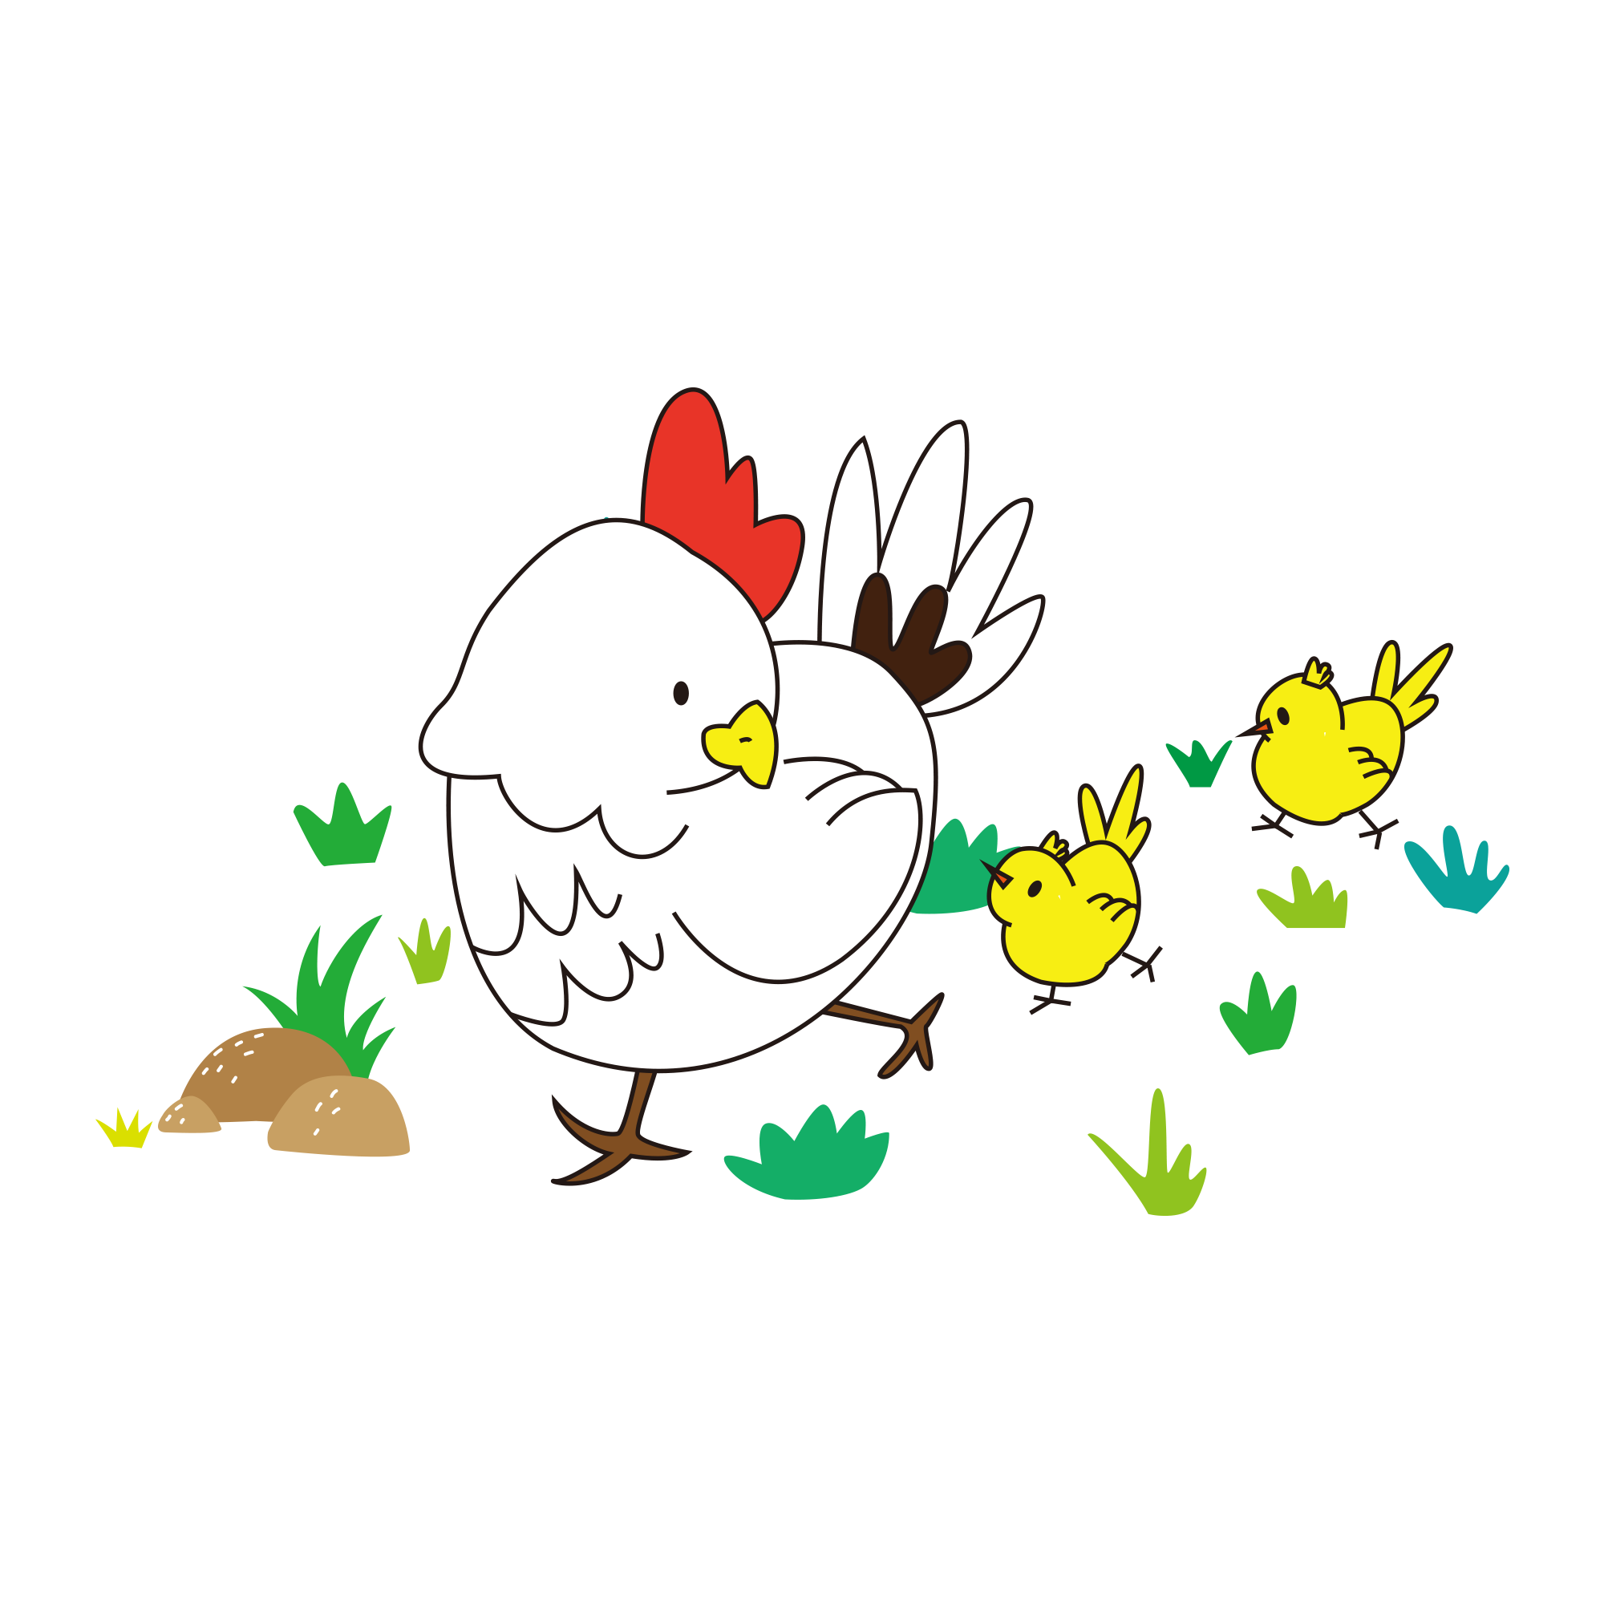
Cách chơi:
Gà mẹ và gà con đang đi kiếm ăn. Bất ngờ gà mẹ bị lạc mất con. Để giúp gà mẹ tìm được những chú gà con các em phải vượt qua các chướng ngại vật là các câu hỏi được đưa ra.
Với mỗi câu hỏi các em chọn Đ, S; thời gian cho mỗi câu hỏi là 7 giây.

Slide 10
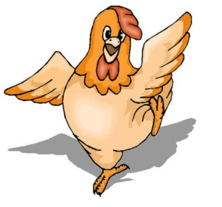



33558
4627
38185
+
Đúng ghi Đ, sai ghi S
a. S
7
2
0
1
3
6
5
4
b. Đ
Hết giờ

Slide 11
Đúng ghi Đ, sai ghi S
63325 1451
77835
+
a. S
Hết giờ
b. Đ
2
0
1
3
6
7
5
4

Slide 12
32365 41519 73874
Đúng ghi Đ, sai ghi S
+
a. S
Hết giờ
b. Đ
2
0
1
3
6
7
5
4

Slide 13


